Slide 1
MoCo,DINO,CLIP
汇报人姓名：韩腾毅
指导老师：刘芳

Slide 2
Self-Supervised Learning
自监督：是无监督方式的一种，主要目的是学到一种通用的特征用于下游任务
Fine-tune
(Labeled data)
Downstream task1
Pre-Train
(unlabeled data)
representation
Fine-tune
(Labeled data)
Downstream task2
Fine-tune
(Labeled data)
Downstream task3

Slide 3
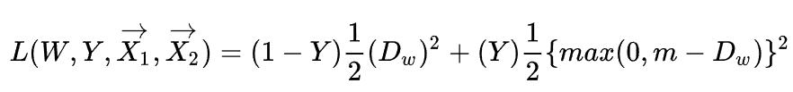
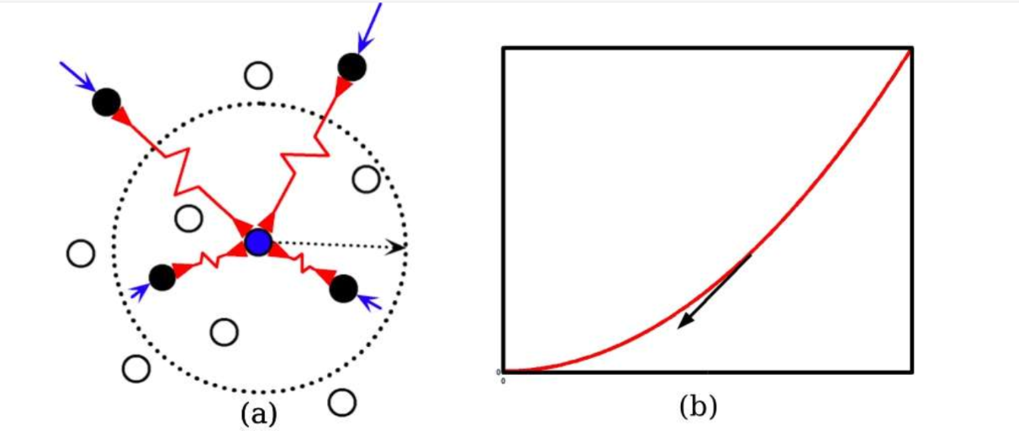
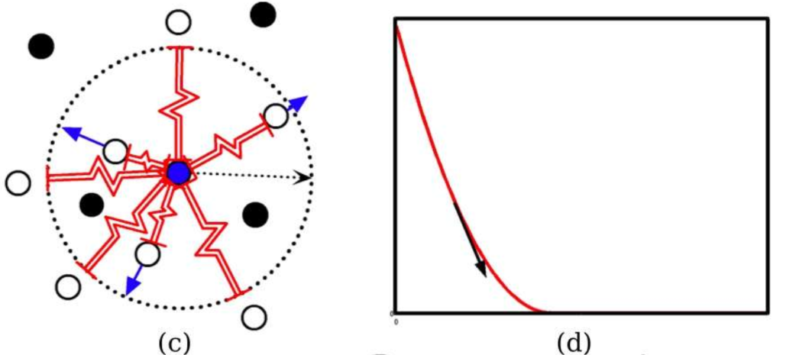
Contrastive Loss
Main idea:
1).相近的样本距离越近越好
2).不相似的样本，如果距离小于阈值M,则希望他们的距离变大

Slide 4
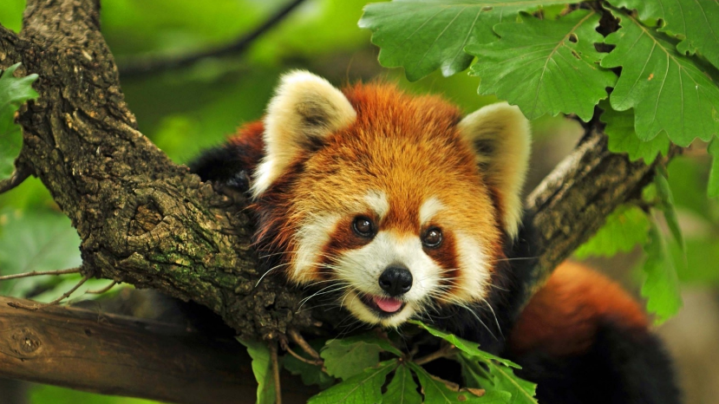

MoCo v1
Data augmentation
A
B
A
Encoder
Query q
similarity
Contrastive loss l1
B
Momentum
Encoder
Key k
Query q
similarity
Contrastive loss l2
Dictionary Key k1 k2 k3 k4 k5……kn
Dictionary Key k1 k2 k3 k4 k5……kn
k2 k3 k4 k5……kn k

Slide 5
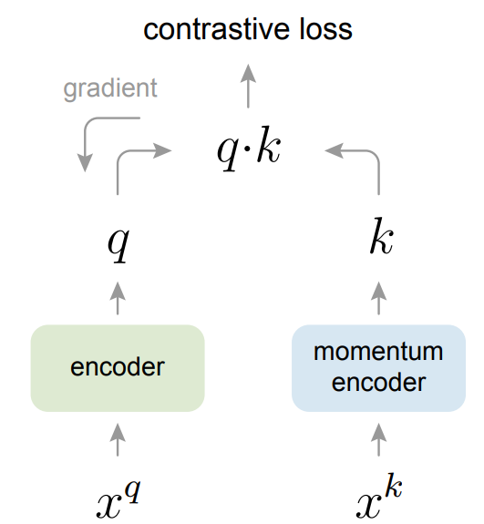
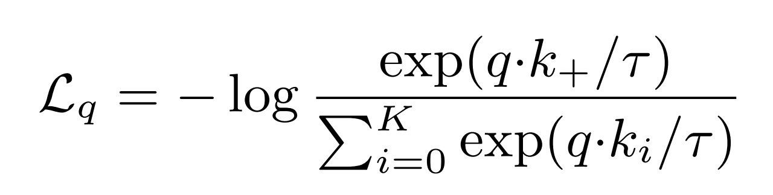
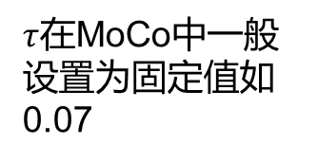
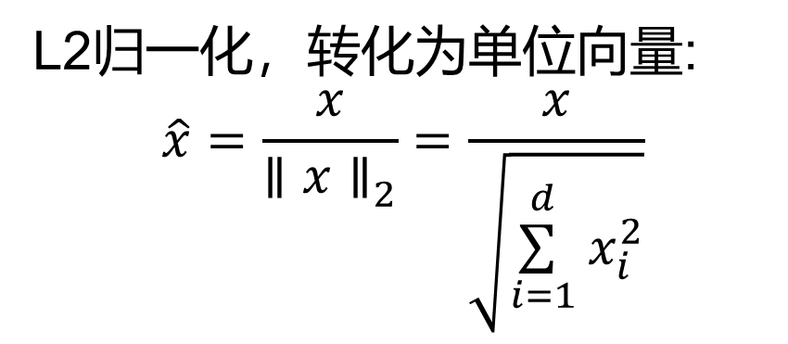
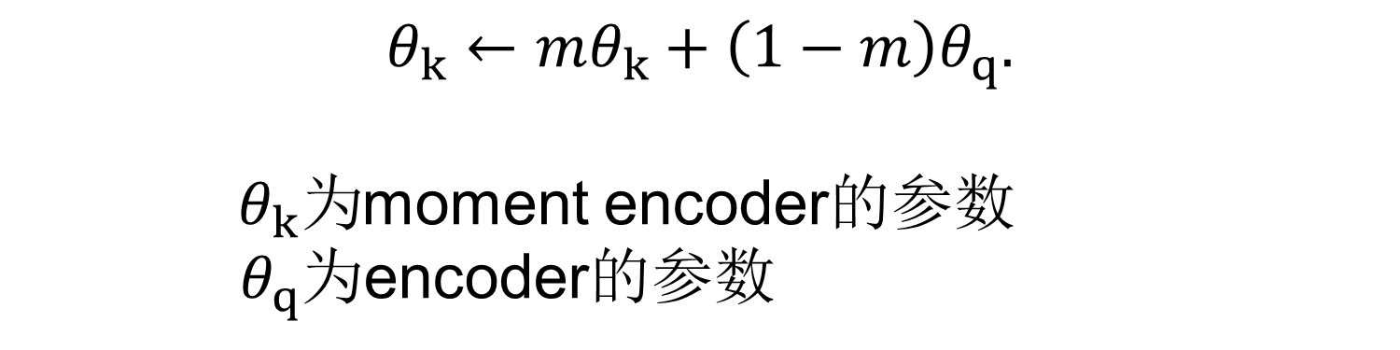
MoCo v1
L2归一化，转化为单位向量:
$$\hat{x}=\frac{x}{{\left.∥x∥\right.}_{2}}=\frac{x}{\sqrt{\overset{d}{\underset{i=1}{\sum{ }}} x_{i}^{2}}}$$
InfoNCE型的contrastive loss:
$τ$在MoCo中一般设置为固定值如0.07
Momentum encoder 的更新方式：
EMA（Exponential Moving Average Target Network）
$$θ_{k}←mθ_{k}+\left(1−m\right)θ_{q}.$$
$θ_{k}为$moment encoder的参数
$θ_{q}$为encoder的参数

Slide 6
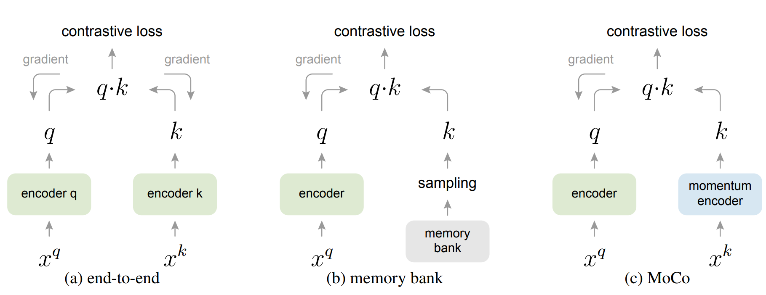
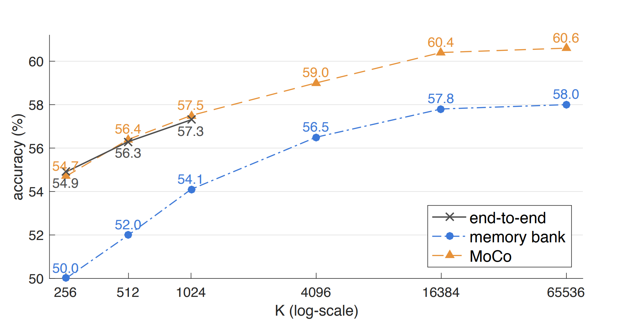
MoCo v1

Slide 7
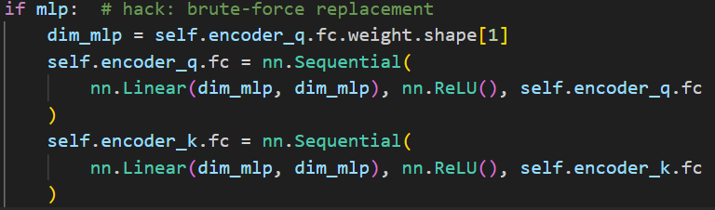
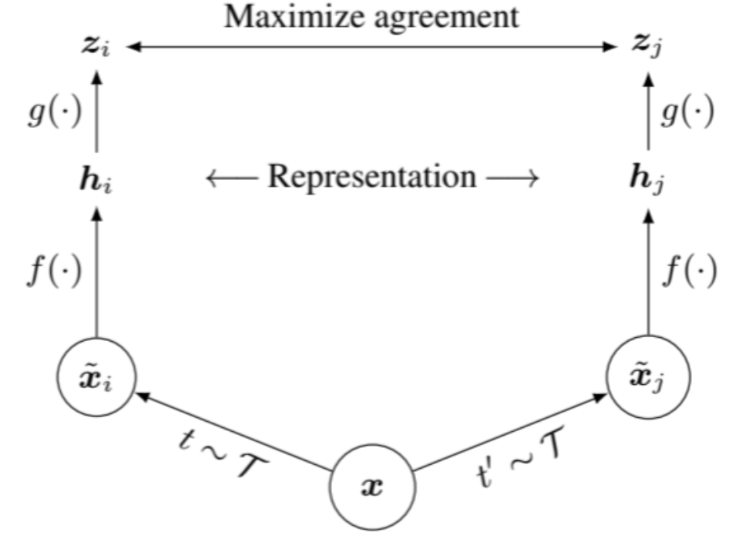
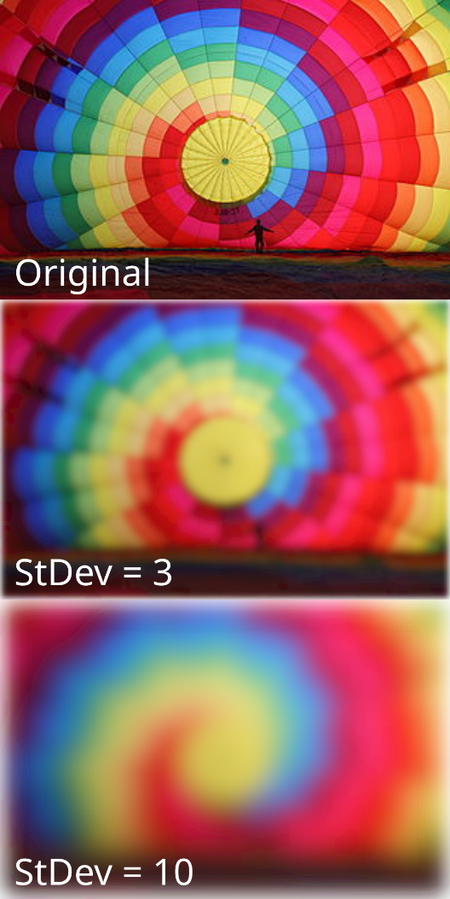
MoCo v2 projection head
1.Projection Head=Linear 层 + 激活函数
2.采用高斯模糊数据增强策略
SimCLR

Slide 8
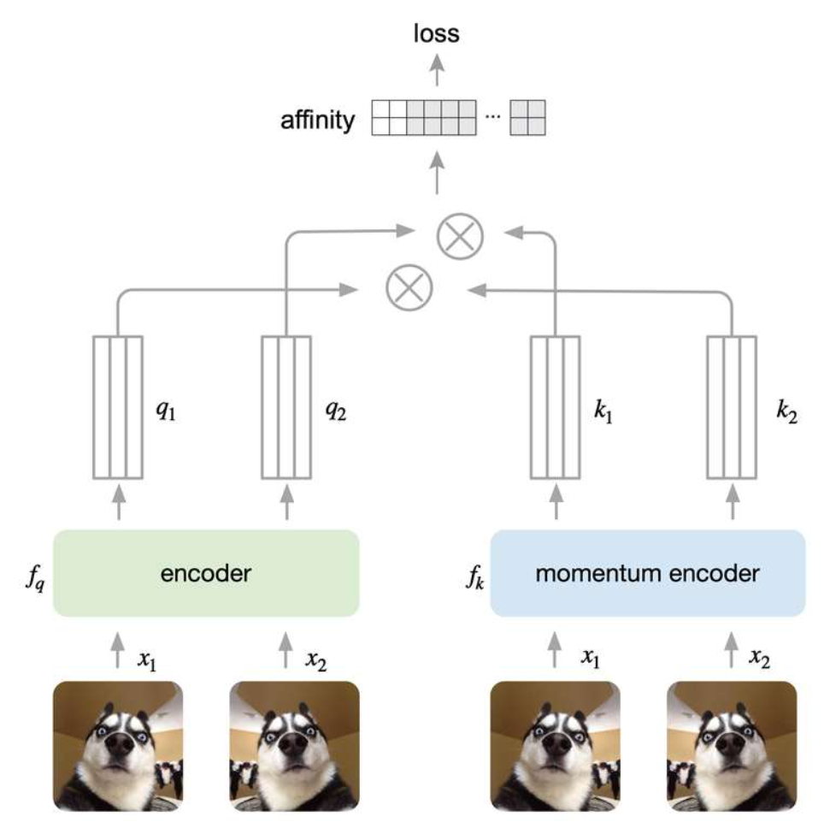
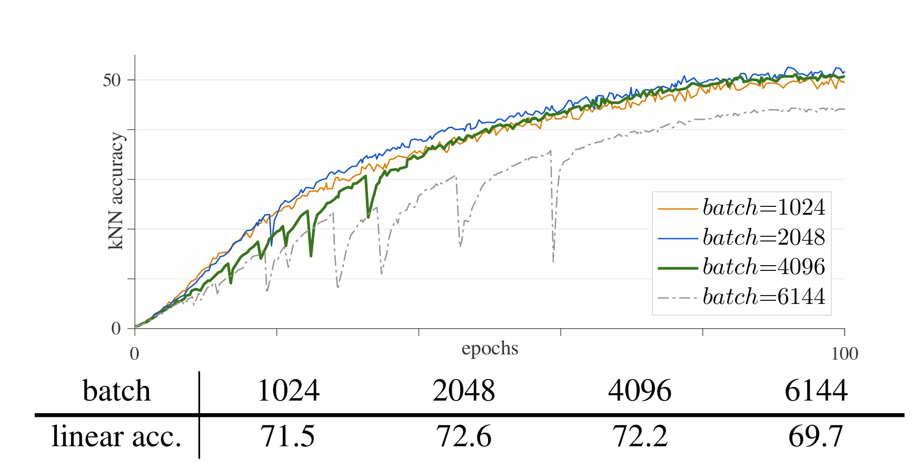
MoCo v3
在 ViT 中：
一张图像被切成多个 patches（比如 16×16 的小块）
每个 patch 被线性投影成一个向量
加上位置编码后，送入 Transformer 编码器
最终输出一个 [CLS] token（全局表示）+ 每个 patch 的表示

Slide 9
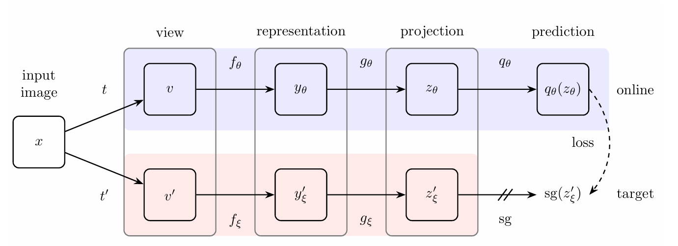
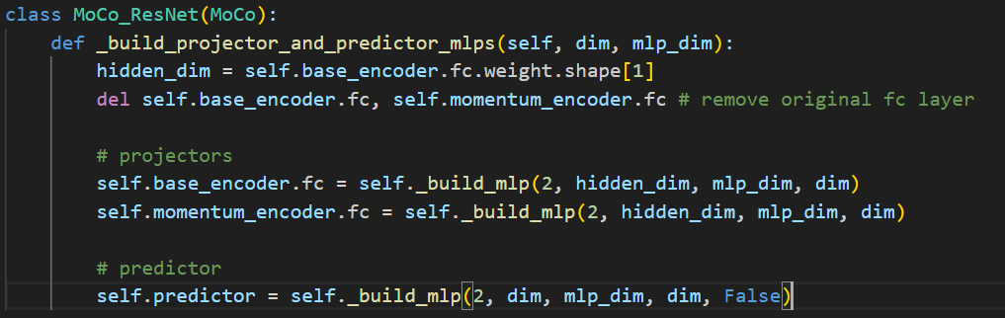
BYOL

Slide 10
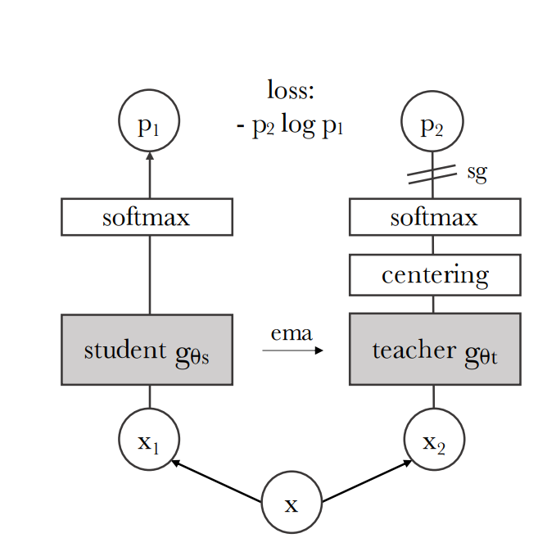
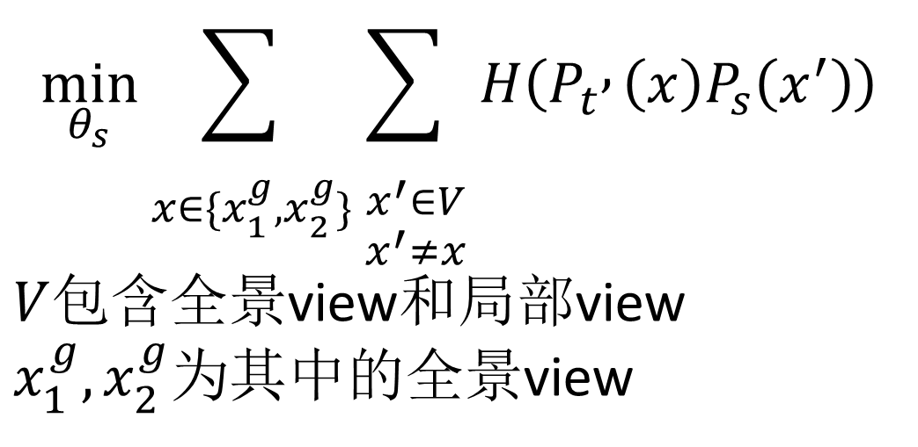
DINO
$$\begin{aligned}&\min_{θ_{s}} \underset{\begin{matrix}x∈\{x_{1}^{g},x_{2}^{g}\}\end{matrix}}{\sum{ }} \underset{\begin{matrix}x^{′}∈V \\ x^{′}≠x\end{matrix}}{\sum{ }} H\left(P_{t} , \left(x\right)P_{s}\left(x^{′}\right)\right)\end{aligned}$$
$V$包含全景view和局部view
$x_{1}^{g},x_{2}^{g}为$其中的全景view

Slide 11
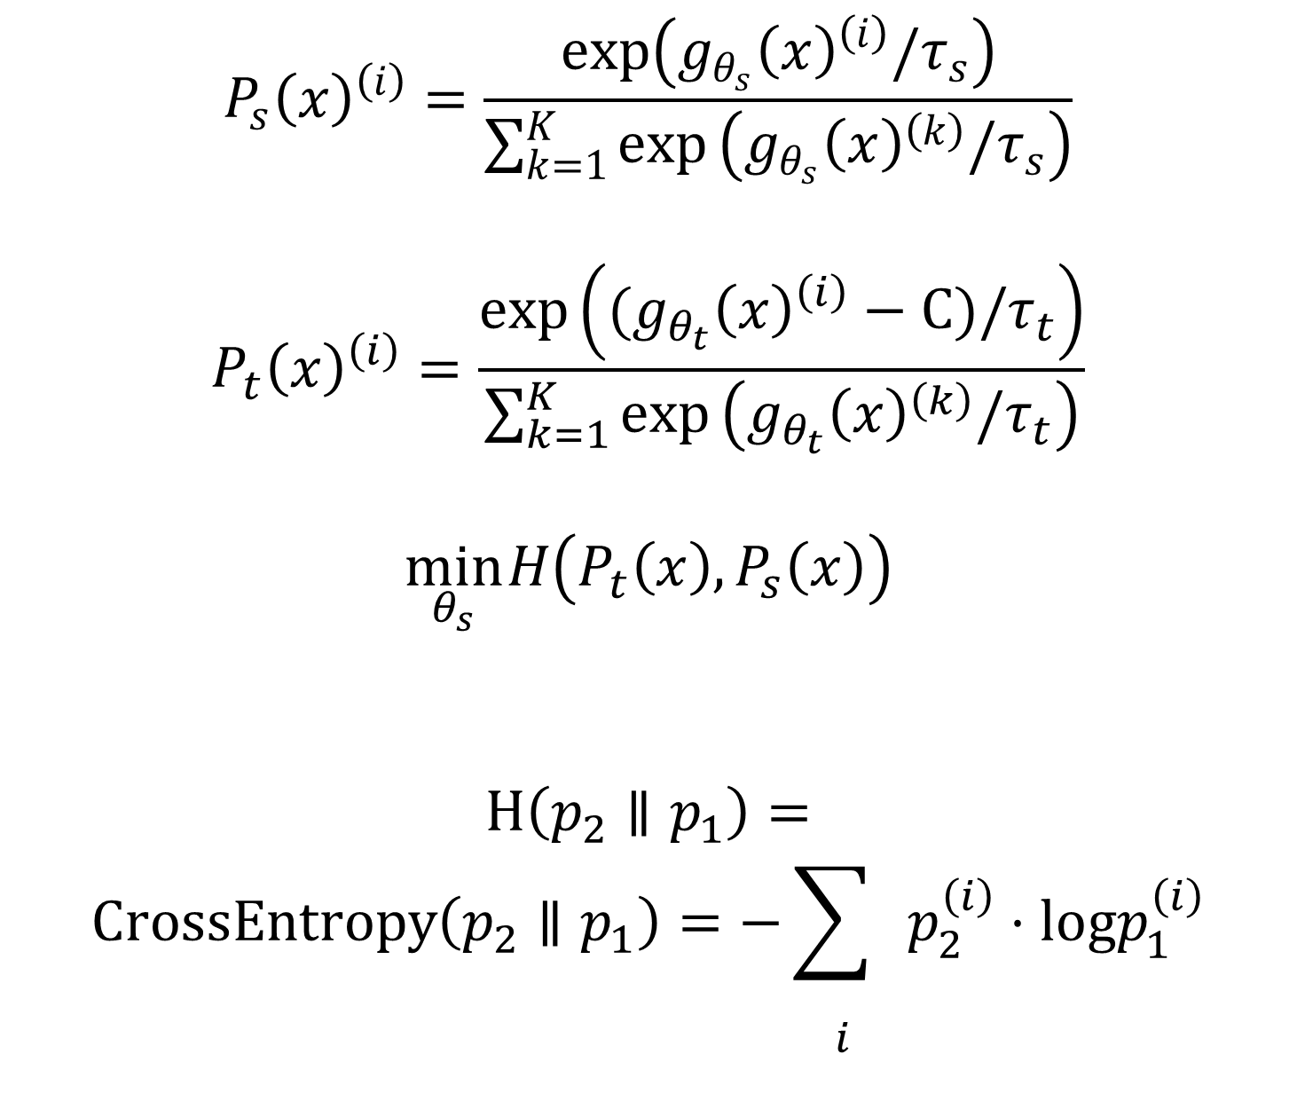
DINO
Loss：
$$P_{s}{\left(x\right)}^{\left(i\right)}=\frac{exp\left(g_{θ_{s}}{\left(x\right)}^{\left(i\right)}/τ_{s}\right)}{\sum_{k=1}^{K}{exp}\left(g_{θ_{s}}{\left(x\right)}^{\left(k\right)}/τ_{s}\right)}$$
$$P_{t}{\left(x\right)}^{\left(i\right)}=\frac{exp\left({(g}_{θ_{t}}{\left(x\right)}^{\left(i\right)}−C)/τ_{t}\right)}{\sum_{k=1}^{K}{exp}\left(g_{θ_{t}}{\left(x\right)}^{\left(k\right)}/τ_{t}\right)}$$
$$\min_{θ_{s}} H\left(P_{t}\left(x\right),P_{s}\left(x\right)\right)$$
$$H\left(p_{2}∥p_{1}\right)=$$
$$CrossEntropy\left(p_{2}∥p_{1}\right)=−\underset{i}{\sum{ }} p_{2}^{\left(i\right)}⋅logp_{1}^{\left(i\right)}$$

Slide 12
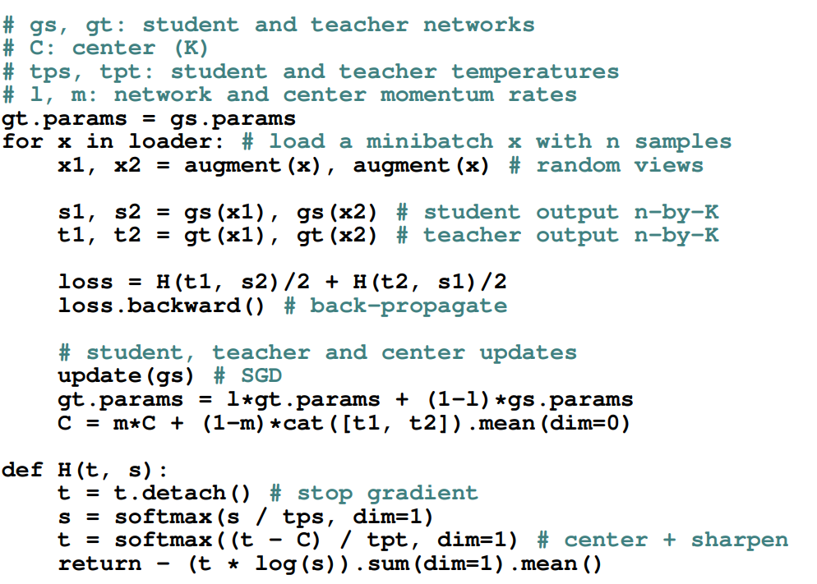
DINO
Center同样采用动量更新的方式，主要是为了防止模型仅仅关注几个维度

Slide 13
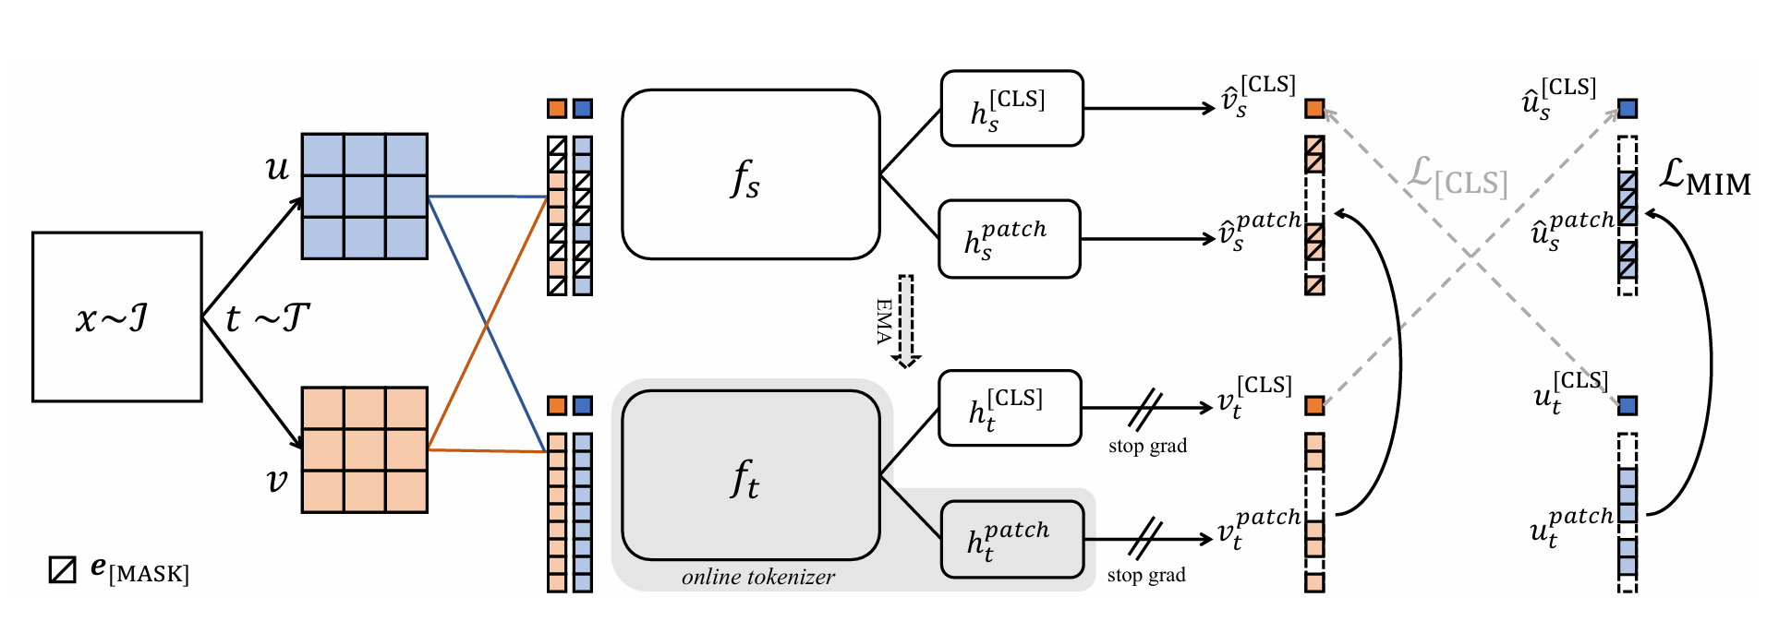

IBOT
为了对齐，计算IBOT损失的时候teacher和student的输入都应为global view
$$ℒ_{iBOT}=−\underset{i}{\sum{ }} p_{ti}\log{p_{si}}$$

Slide 14
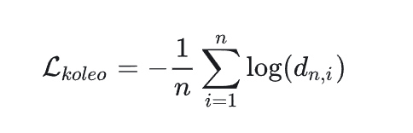
DINO-v2
主要改变：
1、创建了一个高质量的数据集，从12亿张图片中筛选出1.42亿张图片，争取每一类相似度高的图片的数量均衡
2、引入patch-level loss(iBOT)和KoLeoLoss
3、将同一批次所有的视图拼接到一起送图ViT
4、多head结构（DINO head + iBOT head）

Slide 15
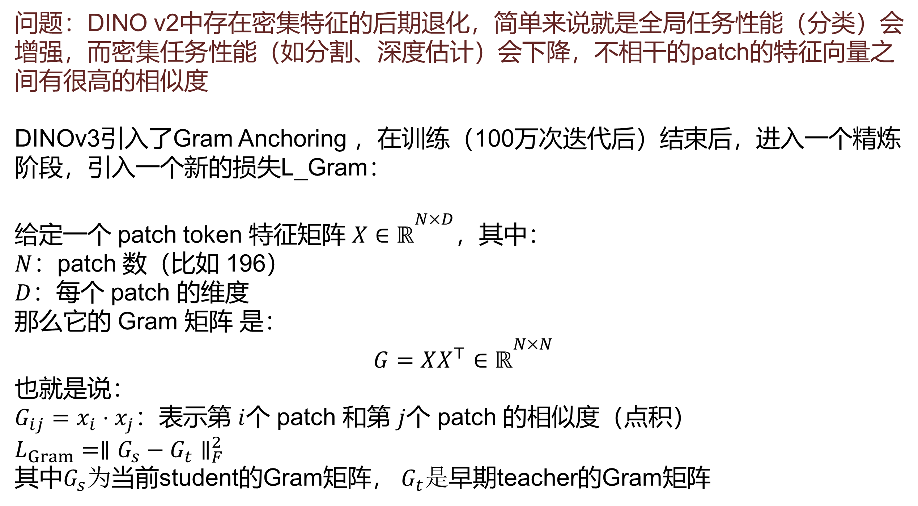
DINO-v3
问题：DINO v2中存在密集特征的后期退化，简单来说就是全局任务性能（分类）会增强，而密集任务性能（如分割、深度估计）会下降，不相干的patch的特征向量之间有很高的相似度
DINOv3引入了Gram Anchoring ，在训练（100万次迭代后）结束后，进入一个精炼阶段，引入一个新的损失L_Gram：
给定一个 patch token 特征矩阵 $X∈ℝ^{N×D}$，其中：
$N$：patch 数（比如 196）
$D$：每个 patch 的维度
那么它的 Gram 矩阵 是：
$$G=XX^{⊤}∈ℝ^{N×N}$$
也就是说：
$G_{ij}=x_{i}⋅x_{j}$：表示第 $i$个 patch 和第 $j$个 patch 的相似度（点积）
$$L_{Gram}=∥G_{s}−G_{t}∥_{F}^{2}$$
其中$G_{s}为$当前student的Gram矩阵， $G_{t}是$早期teacher的Gram矩阵

Slide 16
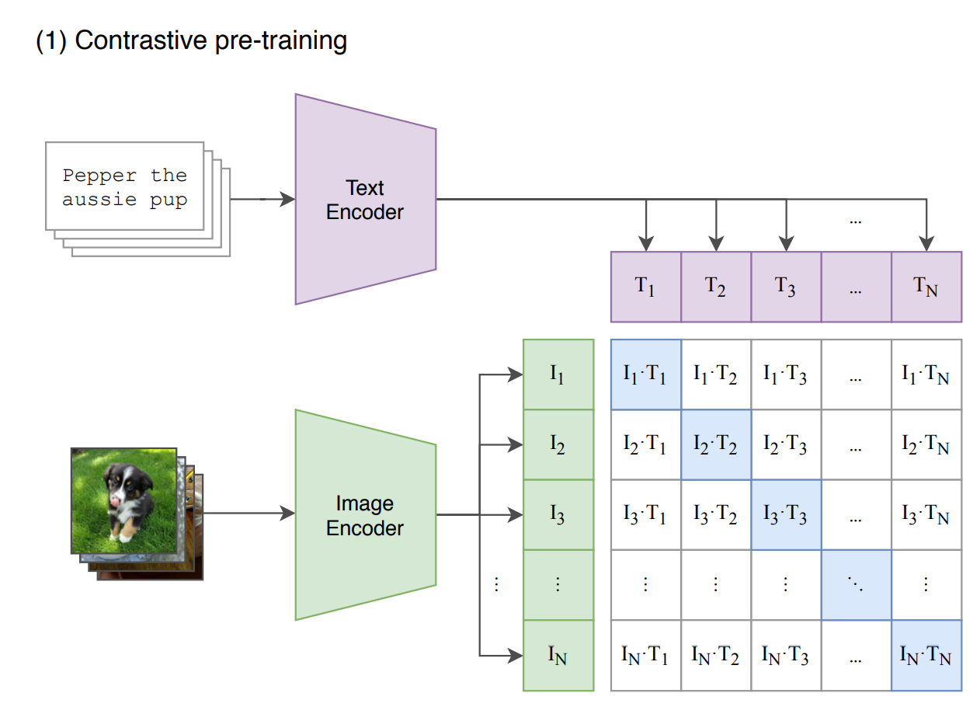
CLIP
CBOW、
Transformer编码器
ResNet、
ViT

Slide 17
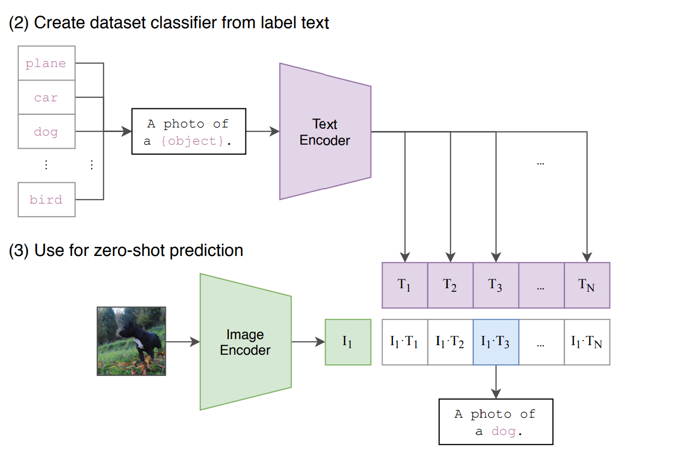
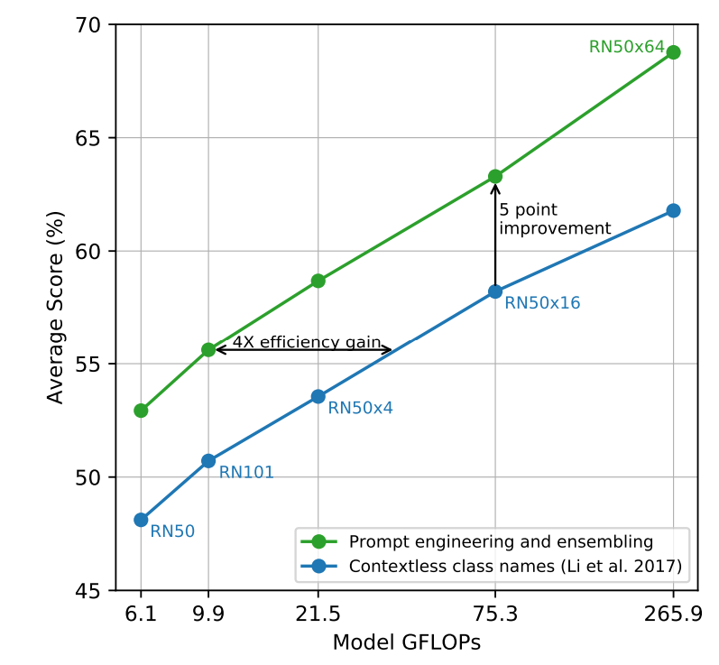
CLIP
A photo of cat
A picture of cat
Cat
A cat in the wild
更丰富的语义
A cat playing happily

Slide 18
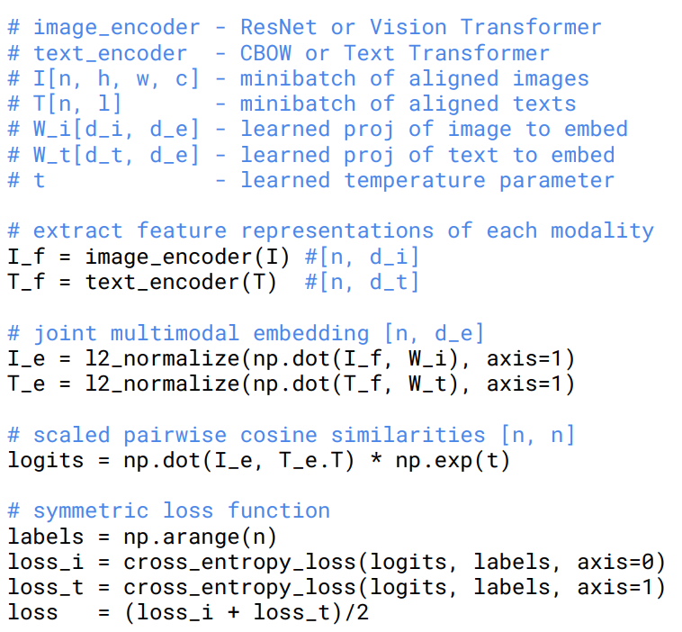
CLIP
思考：
Text_encoder是否就相当于一个动态的分类头呢？
我觉得image_encoder最后输出的embedding要去与每一个text_encoder输出的embedding进行匹配计算点积，其实就和一个线性分类器很类似。

Slide 19
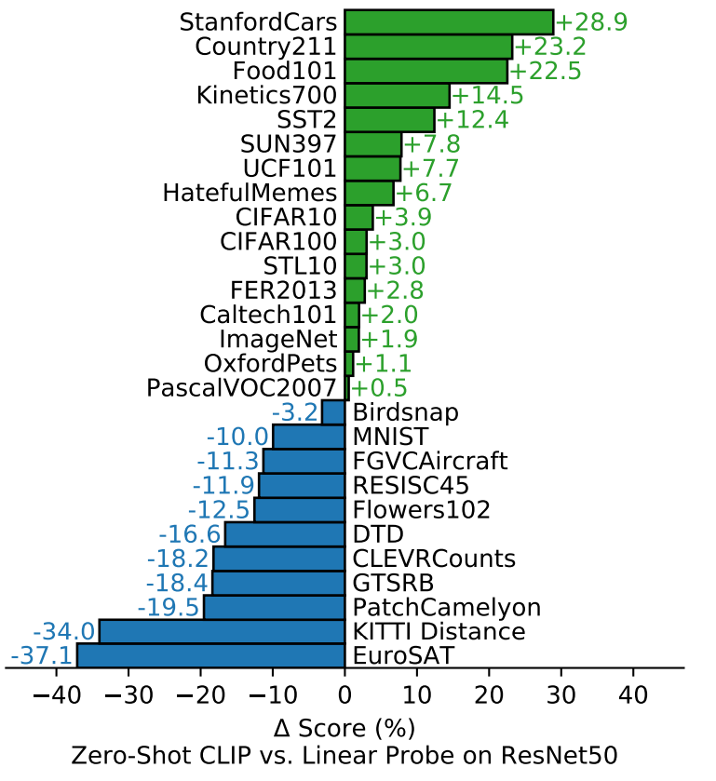
CLIP

Slide 20
THANK YOU FOR WATCHING
学生姓名：韩腾毅
指导老师：刘芳

